Slide 1
STRUKTUR
BAJA II
MODUL 1
Pengenalan
Jembatan Baja
Dosen Pengasuh :
Ir. Thamrin Nasution
Materi Pembelajaran :
1.
2.
3.
4.
Pengertian.
Material Jembatan.
Keuntungan Bahan Baja Sebagai Material Jembatan. Pembagian Jenis Jembatan.
a)
b) c) d)
Berdasarkan fungsi.
Berdasarkan lokasi. Berdasarkan bahan konstruksi. Berdasarkan tipe struktur.
d1). Jembatan Gelagar I.
d2). Jembatan Gelagar Pelat. d3). Jembatan Gelagar Kotak. d4). Jembatan Rangka.
d5). Jembatan Pelengkung. d6). Jembatan Gantung.
d7). Jembatan Struktur Kabel.
5.
Anatomi Struktur Atas Jembatan.
Tujuan Pembelajaran :
• Mahasiswa mengetahui dan memahami pengertian jembatan, material yang digunakan, pembagian jenis jembatan, struktur dan anatomi jembatan khusus jembatan baja.
DAFTAR PUSTAKA
a)
b)
A.C.G. Hayward, Composite steel highway bridges, Corus Construction & Industrial.
Agus Setiawan,”Perencanaan Struktur Baja Dengan Metode LRFD (Berdasarkan SNI 03-1729-
2002)”, Penerbit AIRLANGGA, Jakarta, 2008.
Bridge Inspector's Reference Manual, Federal Highway Administration, U.S. Department of
Transportation, 2006.
Charles G. Salmon, Jhon E. Johnson,”STRUKTUR BAJA, Design dan Perilaku”, Jilid 1, Penerbit
AIRLANGGA, Jakarta, 1990.
Daniel de MATTEIS, dkk., Steel – Concrete Composite Bridge, Sustainable Design Guide. SNI 03 - 1729 – 2002. Tata Cara Perencanaan Struktur Baja Untuk Bangunan Gedung. Photo-photo dan artikel dikutip dari Internet dan photo dokumentasi pribadi.
Wai-Fah Chen, Lian Duan, “Bridge Engineering Handbook”, CRC Press, Boca Raton London New
York Washington,D. C., 2000.
c)
d)
e)
f) g) h)

Slide 2
UCAPAN TERIMA KASIH
Penulis mengucapkan terima kasih yang sebesar-besarnya kepada pemilik hak cipta photo-photo, buku-buku rujukan dan artikel, yang terlampir dalam modul pembelajaran ini.
Semoga modul pembelajaran ini bermanfaat.
Wassalam
Penulis
Thamrin Nasution thamrinnst.wordpress.com thamrin_nst@hotmail.co.id
thamrinnst.wordpress.com

Slide 3
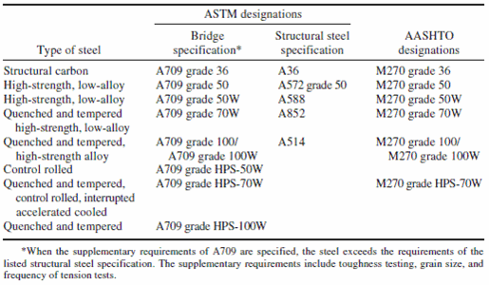
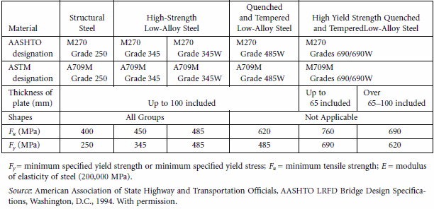
Modul kuliah “STRUKTUR BAJA II” , 2012
Departemen Teknik Sipil, FTSP. ITM.
Ir. Thamrin Nasution
alternatif
yang
mungkin
lebih
dikenal. Penunjukan kelas berdasarkan
tegangan
leleh minimum dalam kips/inci² , Gbr.2, dan "W" menunjukkan bahwa itu adalah komposisi baja tahan terhadap cuaca (weathering).
ASTM A709 berisi persyaratan tambahan untuk keliatan takik (notch toughness) dan
item lain yang tersedia tetapi hanya berlaku jika ditentukan oleh pembeli.
Tabel 1 : Mekanikal Properti Baja Untuk Jembatan.
Tanda HPS (high performance steel) menunjukkan bahwa bahan baja mempunyai
kinerja yang tinggi dan dapat di las dibandingkan baja konvensional dengan kekuatan yang sama. Pembagian kelas (grade) pada ASTM dan AASHTO dapat dilihat pada tabel 2 berikut,
Teble 2 : Mekanika properti minimum struktur baja.
Sumber : Wai-Fah Chen, Lian Duan, Bridge Engineering Handbook, CRC Press, Boca Raton London New York Washington, D. C., 2000.
2

Slide 4
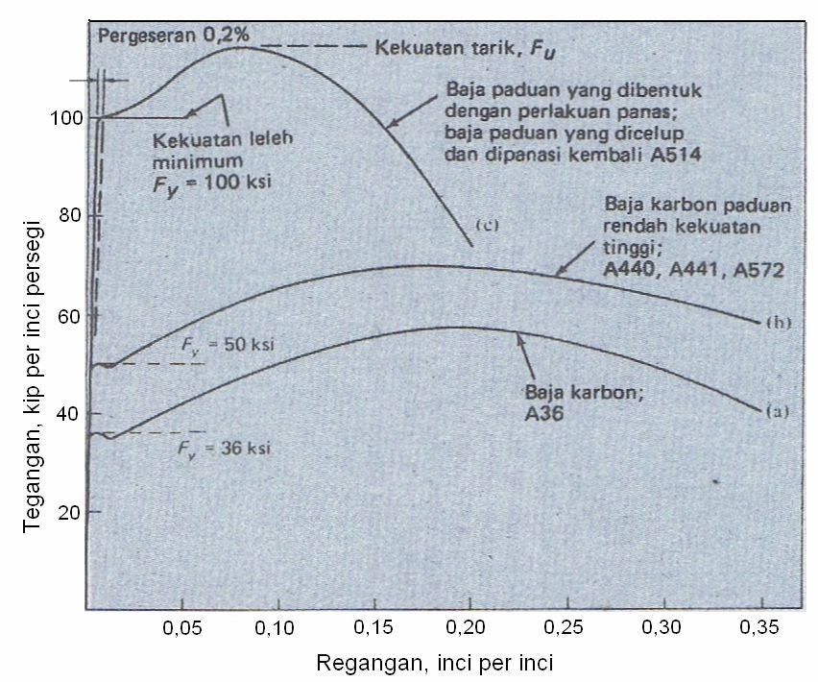
Modul kuliah “STRUKTUR BAJA II” , 2012
Departemen Teknik Sipil, FTSP. ITM.
Ir. Thamrin Nasution
Gambar 2 : Kurva tegangan – regangan.
Sumber : STRUKTUR BAJA, Disain dan Perilaku, Charles G. Salmon.
RSNI T-03-2005, menetapkan bahwa sifat mekanis baja struktural yang digunakan
dalam perencanaan harus memenuhi persyaratan minimum yang diberikan pada tabel berikut:
Jenis Baja
Tebel 2 : Sifat Mekanis Baja Struktural.
Tegangan putus minimum, fu (MPa)
Tegangan leleh minimum fy, (MPa)
Peregangan minimum (%)
BJ 34
340
210
22
BJ 37
370
240
20
BJ 41
410
250
18
BJ 50
500
290
16
BJ 55
550
410
13
Sifat-sifat mekanis baja struktural lainnya untuk maksud perencanaan ditetapkan sebagai
berikut:
Modulus elastisitas, E = 200.000 MPa
Modulus geser,
Angka poisson,
G = 80.000 MPa
μ = 0,3
Koefisien pemuaian, α = 12 x 10⁻⁶ per ºC.
3. Keuntungan Bahan Baja Sebagai Material Jembatan.
Pembangunan jembatan sudah mengambil banyak variasi bentuk struktural dari tahun
ke tahun, yang berakibat jumlah pemakaian besi baja dalam membuat jembatan semakin meningkat. Walaupun besi sudah umum digunakan dalam konstruksi jembatan tapi kemajuan terakhir di teknologi material besi baja telah memberikan dampak yang besar terhadap
3

Slide 5
Modul kuliah “STRUKTUR BAJA II” , 2012
Departemen Teknik Sipil, FTSP. ITM.
Ir. Thamrin Nasution
perkembangan perencanaan jembatan. Keuntungan pemakaian material besi baja dalam
pembangunan jembatan dibandingkan material beton dan kayu adalah :
a)
b)
c)
Baja mempunyai kekuatan dan keliatan yang tinggi,
Ada jenis baja yang tahan terhadap cuaca, bahkan tidak perlu di cat.
Dari segi kekuatannya, bahan baja lebih murah dari beton ataupun kayu, sebab dengan kekuatannya memerlukan volume bahan lebih sedikit.
Rendahnya biaya pemasangan. Jadwal konstruksi yang lebih cepat. Tingkat keselamatan kerja tinggi. Mudah dalam pemasangan.
Elemen struktur dapat dibuat di pabrik, dan dapat dilakukan secara besar-besaran. Dapat dilakukan bongkar pasang dengan cepat, tanpa ada bahan terbuang. Membutuhkan ruang kerja yang lebih sempit.
Dapat mengikuti bentuk-bentuk arsitektur.
Ramah lingkungan, dapat menggantikan posisi kayu sebagai bahan konstruksi.
d)
e)
f)
g)
h)
i)
j)
k)
l)
4. Pembagian Jenis Jembatan.
Jenis jembatan dapat dibagi berdasarkan fungsi, lokasi, bahan konstruksi dan tipe
struktur, yaitu :
a)
Berdasarkan fungsinya, jembatan dapat dibedakan sebagai berikut :
a1). Jembatan jalan raya (highway bridge),
a2). Jembatan jalan kereta api (railway bridge),
a3). Jembatan pejalan kaki atau penyeberangan (pedestrian bridge).
b)
Berdasarkan lokasi, jembatan dapat dibedakan sebagai berikut :
b1). Jembatan di atas sungai atau danau, b2). Jembatan di atas lembah,
b3). Jembatan di atas jalan yang ada (fly over),
b4). Jembatan di atas saluran irigasi/drainase (culvert), b5). Jembatan di dermaga (jetty).
c)
Berdasarkan bahan konstruksi, jembatan dapat dibedakan menjadi beberapa macam,
antara lain :
c1). Jembatan kayu (log bridge),
c2). Jembatan beton (concrete bridge),
c3). Jembatan beton prategang (prestressed concrete bridge),
c4). Jembatan baja (steel bridge),
c5). Jembatan komposit (compossite bridge), gabungan dua jenis material, yaitu baja dan beton secara bersama-sama memikul lentur dan geser.
d)
Berdasarkan tipe struktur, khusus jembatan baja dapat dibedakan menjadi beberapa
macam, antara lain :
d1). Jembatan gelagar I (rolled steel girder bridge), tersusun dari beberapa gelagar I canai panas, panjang bentang berkisar 10 meter sampai dengan 30 meter. Jembatan gelagar ini dapat bersifat komposit atau non komposit, tergantung penggunaan penghubung geser (shear connector), juga tergantung kepada penggunaan bahan untuk lantai jembatan misal dari kayu (jembatan konvensional) atau beton.
4

Slide 6
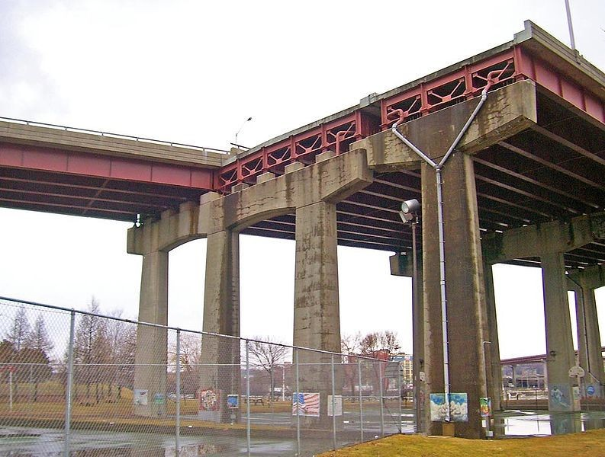
Modul kuliah “STRUKTUR BAJA II” , 2012
Departemen Teknik Sipil, FTSP. ITM.
Ir. Thamrin Nasution
Gambar 3 : Jembatan baja multi girder I.
Sumber : http://en.wikipedia.org/wiki/Girder_bridge
Sandaran
Lantai jembatan
Trotoir
Lapis aspal
Shear connector
I
gird
girder
Gambar 4 : Jembatan baja multi girder I.
5

Slide 7
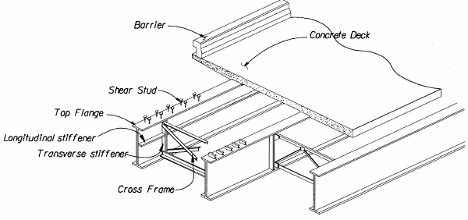
Modul kuliah “STRUKTUR BAJA II” , 2012
Departemen Teknik Sipil, FTSP. ITM.
Ir. Thamrin Nasution
Sandaran
Lantai jembatan
Trotoir
Lapis aspal
S
hear
Plate girder
connector
_{Bracing}
Gambar 9 : Gelagar pelat (plate girder).
Gambar 10 : Bentuk anatomi jembatan gelagar I atau gelagar pelat, dengan istilah-istilah.
8

Slide 8
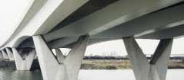
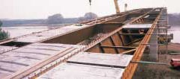
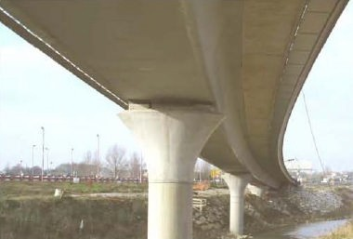
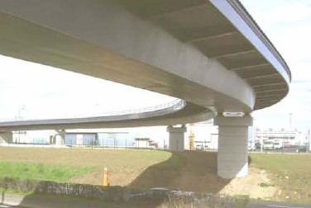
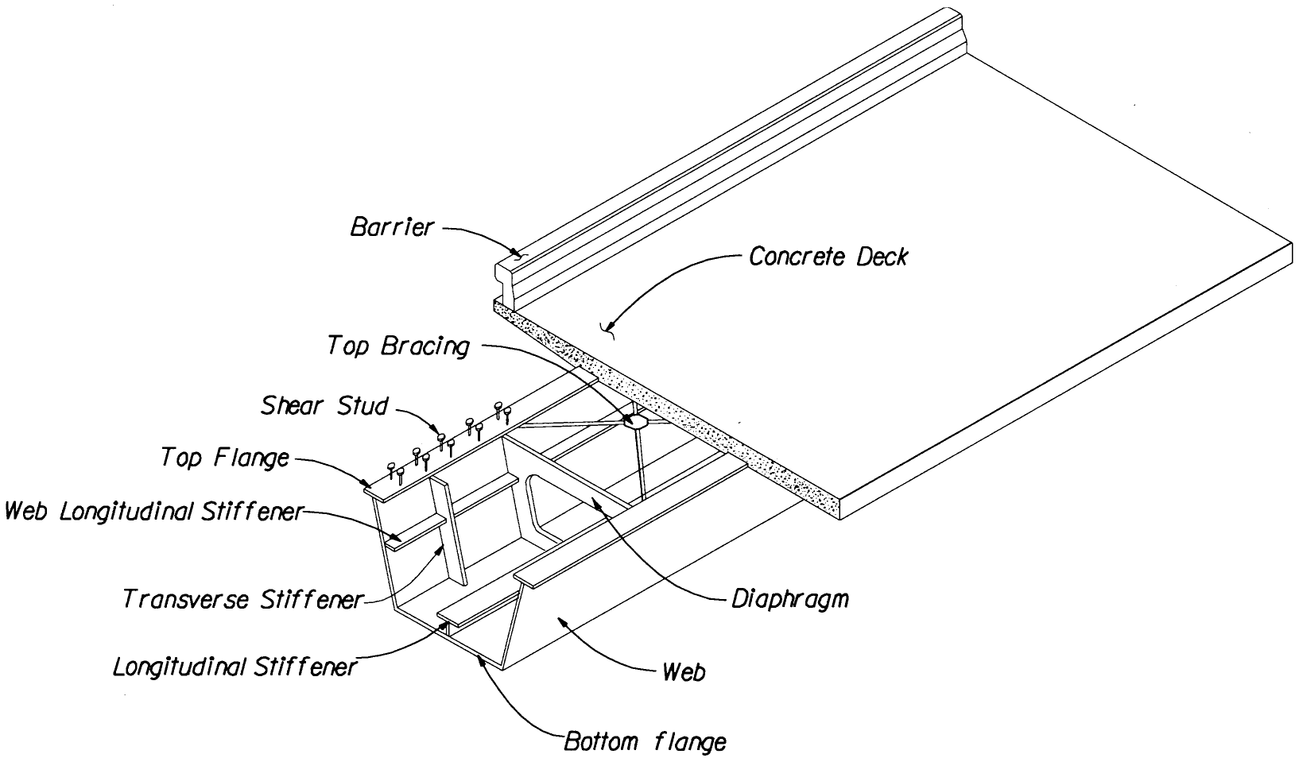
Modul kuliah “STRUKTUR BAJA II” , 2012
Departemen Teknik Sipil, FTSP. ITM.
Ir. Thamrin Nasution
d3). Jembatan gelagar kotak (box girder bridge), terbuat dari pelat-pelat berbentuk
kotak empat persegi atau berbentuk trapesium, umumnya digunakan dengan panjang
bentang 30 meter sampai dengan 60
meter.Yusup Saleh, Lian Duan, The Bridge Engineering Handbook, 2000.
Jembatan dapat terdiri dari gelagar kotak tunggal maupun tersusun dari
gelagar, seperti terlihat dalam gambra berikut.
beberapa
Gambar 13 : Jembatan gelagar kotak (box girder), multi span.
Sumber : A.C.G. Hayward, Composite steel highway bridges, Corus Construction & Industrial
Gambar 14 : Jembatan gelagar kotak tunggal (box girder), multi span.
Sumber : Daniel de MATTEIS, dkk., Steel – Concrete Composite Bridge, Sustainable Design Guide.
Gambar 15 : Bentuk anatomi jembatan gelagar kotak, dengan istilah-istilah.
10

Slide 9


Modul kuliah “STRUKTUR BAJA II” , 2012
Departemen Teknik Sipil, FTSP. ITM.
Ir. Thamrin Nasution
d4). Jembatan rangka (truss bridge), tersusun dari batang-batang yang dihubungkan satu
sama lain dengan pelat buhul, dengan pengikat paku keling, baut atau las. Batang- batang rangka ini hanya memikul gaya dalam aksial (normal) tekan atau tarik, tidak seperti pada jembatan gelagar yang memikul gaya-gaya dalam momen lentur dan gaya lintang.
Jembatan rangka telah menjadi kekuatan yang efektif dan efisien untuk
jembatan bentang panjang lebih dari 150 tahun. Sebagai jembatan rangka dengan,
- Gelagar pelat telah digunakan dengan bentang sekitar 550 ft (167,6 m)
- Gelagar kotak untuk bentang hingga 750 ft (228,6 m).
-Gelagar segmental kotak beton untuk bentang sampai sekitar 800 ft (243,8 m).
- Jembatan struktur kabel untuk bentang sekitar 500 ft (152,4 m) sampai 2000 ft
(609,6 m), (John M. Kulicki, Bridge Engineering Hand Book, 2000).
Gambar
16 : Jembatan
Ikitsuki, Ikitsuki, Nagasaki-ken JAPAN, panjang bentang
200m + 400 meter (1312 feet) + 200 m, tahun 1991.
Sumber :
http://en.wikipedia.org/wiki/File:Ikitsuki_OHashi.jpg
Tipe-tipe jembatan rangka seperti terlihat dalam gambar berikut,
Trough Howe Truss
Trough Pratt Truss
Gambar 17.a : Tipe-tipe jembatan rangka
11

Slide 10








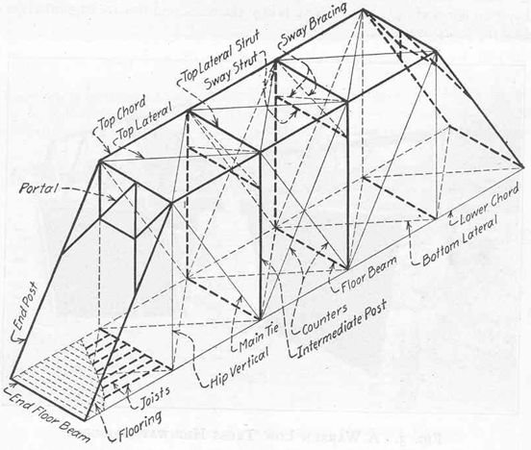
Modul kuliah “STRUKTUR BAJA II” , 2012
Departemen Teknik Sipil, FTSP. ITM.
Ir. Thamrin Nasution
Trough Warren Truss
Quadrangular Trough Warren Truss
Trough Whipple Truss
Camel Back Truss
Trough Baltimore Truss
K Truss
Trough Petit Truss
K Truss
Gambar 17.b. : Tipe-tipe jembatan rangka (lanjutan).
Sumber : http://okbridges.wkinsler.com/technology/index.html
Bentuk anatomi
gambar berikut,
dari
jembatan
rangka
baja
dan
elemen-elemennya
terlihat
dalam
Gambar 18 : Bentuk anatomi jembatan rangka.
Sumber : http://okbridges.wkinsler.com/technology/index.html
12

Slide 11
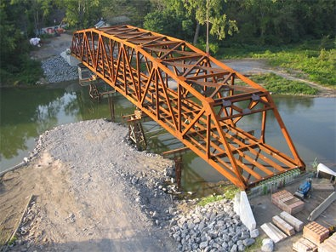
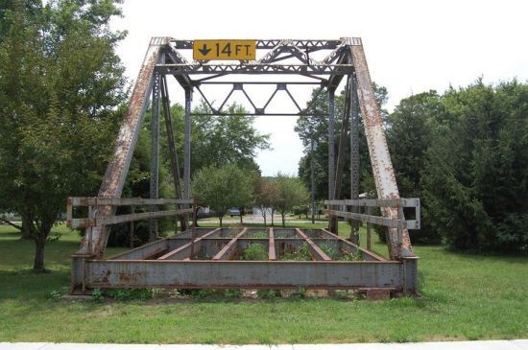
Modul kuliah “STRUKTUR BAJA II” , 2012
Departemen Teknik Sipil, FTSP. ITM.
Ir. Thamrin Nasution
Gambar 19 : Bentuk anatomi jembatan rangka.
Sumber : http://www.stssteel.com/projects/projects_bridge_Junction_Rd_Truss.htm
Gambar 20 : Bentuk anatomi jembatan rangka.
Sumber : http://www.semissourian.com/blogs/pavementends/entry/23999/
13

Slide 12
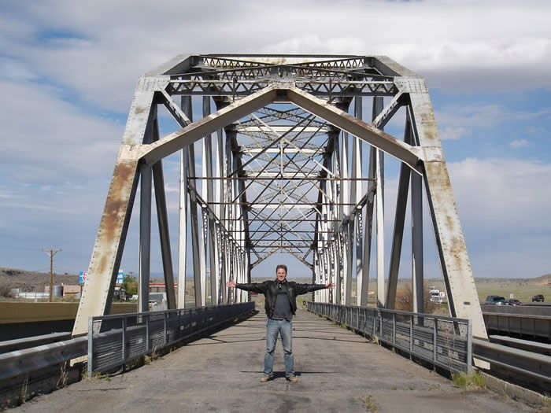
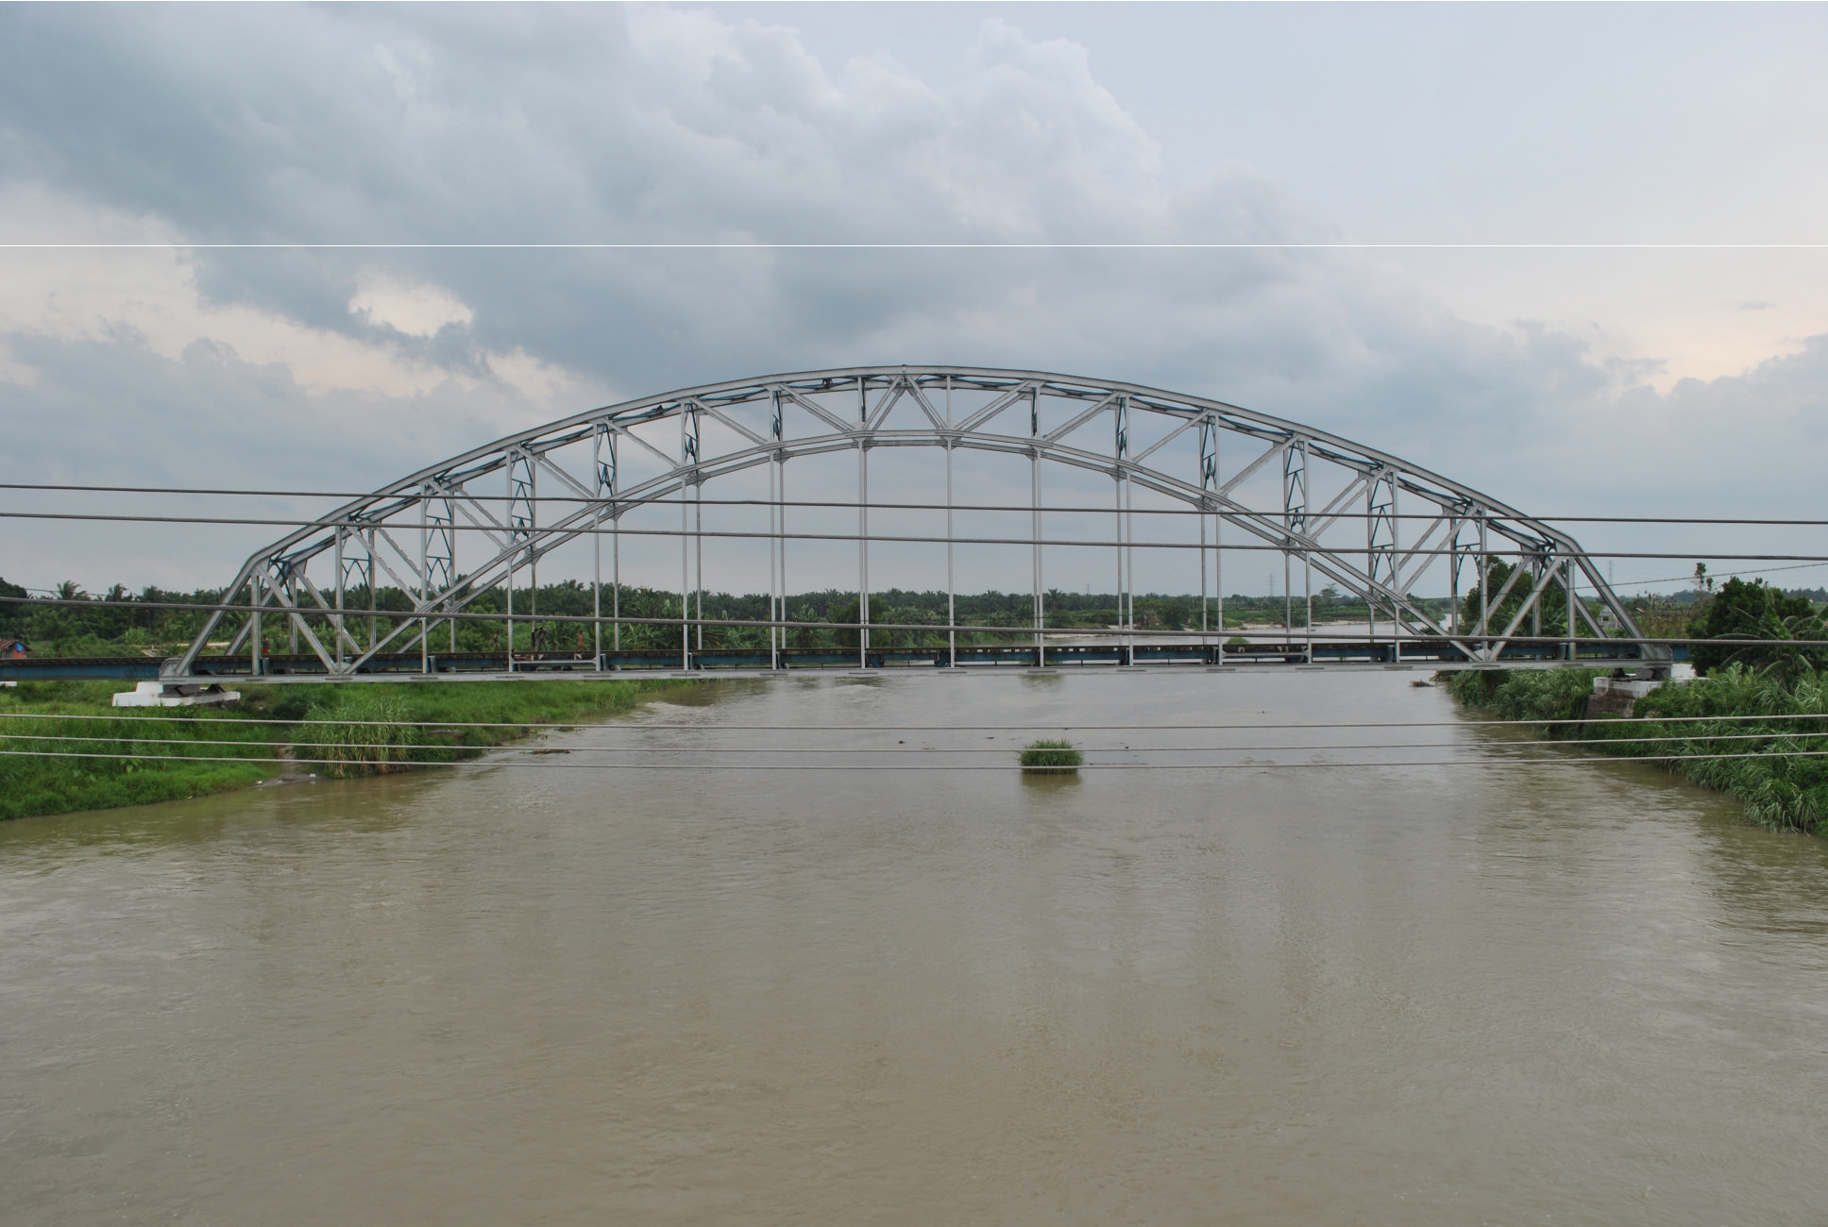
Modul kuliah “STRUKTUR BAJA II” , 2012
Departemen Teknik Sipil, FTSP. ITM.
Ir. Thamrin Nasution
Gambar 21 : Jembatan rangka baja.
Sumber : http://www.richardsharp.co.uk/route66.htm
d5). Jembatan pelengkung (arch bridge),
Gambar 22 : Jembatan kereta api Sei. Ular (arch bridge).
Sumber : Koleksi pribadi
14

Slide 13
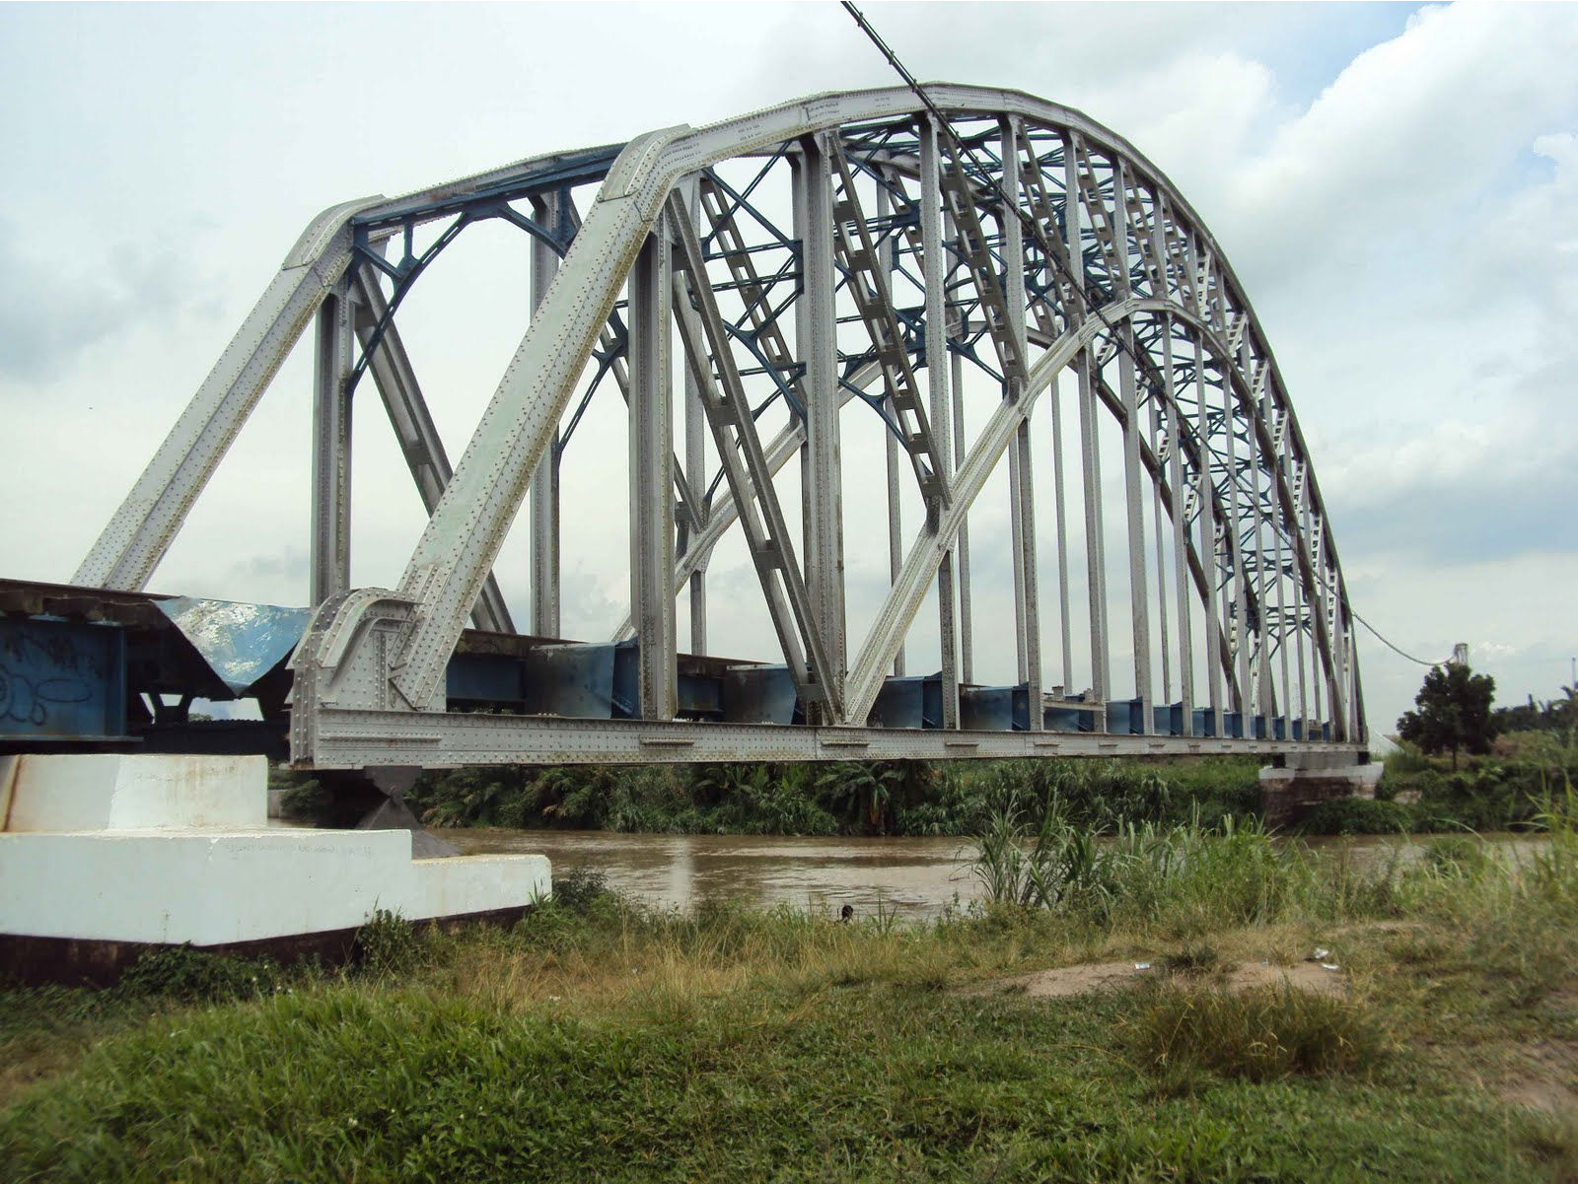
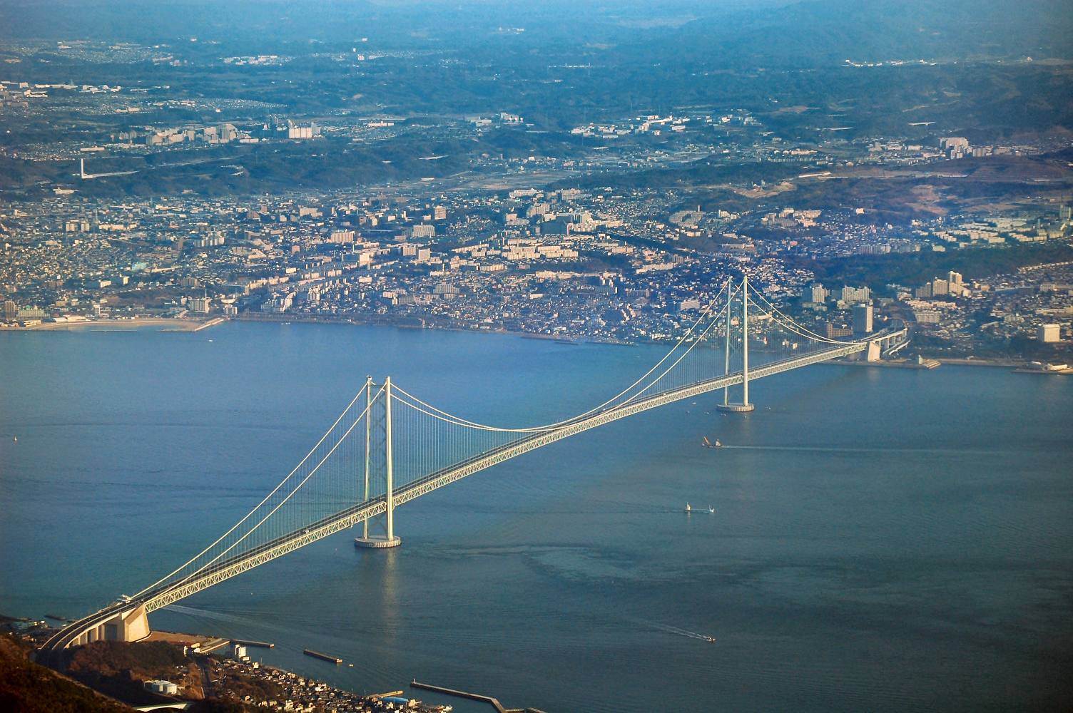
Modul kuliah “STRUKTUR BAJA II” , 2012
Departemen Teknik Sipil, FTSP. ITM.
Ir. Thamrin Nasution
Jembatan Sungai Ular pada gambar 22 diatas merupakan jembatan untuk lalu lintas
kereta api yang terletak pada kabupaten Serdang-Bedagai, propinsi Sumatera Utara. Tipe struktur adalah pelengkung tiga sendi, dimana sendi ketiga terletak pada puncak atas. Keistimewaan dari struktur pelengkung tiga sendi ini adalah momen yang terjadi lebih kecil
karena tereduksi
negatip.
oleh
adanya
gaya
horisontal
pada
perletakan
yang
menghasilkan
momen
Gambar 23 : Jembatan kereta api Sei. Ular (arch bridge).
Sumber : http://permatasumut.blogspot.com/
d6). Jembatan gantung (suspension bridge).
Gambar 23 : Jembatan Gantung
Akashi Kaikyō
(suspension bridge).
15

Slide 14
Modul kuliah “STRUKTUR BAJA II” , 2012
Departemen Teknik Sipil, FTSP. ITM.
Ir. Thamrin Nasution
Pada jembatan gantung semua gaya-gaya vertikal disalurkan melalui kabel-kabel
penggantung ke tiang (pylon) dan perletakan ujung. Jembatan gantung yang pernah dibangun
dengan bentang terpanjang sejak tahun 1998 adalah jembatan
bentang utama 1991 meter ( ± 2 km), Gbr. 23.
Akashi
dengan
panjang
d7). Jembatan Struktur Kabel (cable stayed bridge),
Gambar 24 : Jembatan Sutong, melintasi sungai Yangtze, RRC
Sumber : http://en.wikipedia.org/wiki/List_of_largest_cable-stayed_bridges
Pada jembatan struktur kabel (cable-stayed bridge) sepenuhnya gaya-gaya
vertikal
dipikul oleh tiang (pylon) yang disalurkan melalui kabel-kabel penggantung. Jembatan
struktur kabel terpanjang yang pernah dibangun adalah jembatan Sutong yang melintasi sungai Yangtze, RRC., dengan bentang 1088 meter, selesai dibangun tahun 1998, dengan memiliki 2 (dua) pylon.
5. Struktur Jembatan.
Secara umum struktur jembatan terbagi menjadi 3 (tiga) bagian utama yaitu struktur
atas (superstructures) dan struktur bawah (Substructures) dan Pondasi.
5.1). Struktur Atas.
Struktur atas jembatan merupakan bagian yang menerima beban langsung yang meliputi berat sendiri, beban mati, beban mati tambahan, beban lalu-lintas kendaraan, gaya rem, beban pejalan kaki, dll.
Struktur atas jembatan umumnya meliputi :
16

Slide 15
Modul kuliah “STRUKTUR BAJA II” , 2012
Departemen Teknik Sipil, FTSP. ITM.
Ir. Thamrin Nasution
a) Trotoar :
▪ Sandaran dan tiang sandaran,
▪ Peninggian trotoar (Kerb),
▪ Slab lantai trotoar. b) Slab lantai kendaraan, c) Gelagar (Girder),
d) Balok diafragma,
e) Ikatan pengaku (ikatan angin, ikatan melintang), f) Tumpuan (Bearing).
5.2). Struktur Bawah.
Struktur bawah jembatan berfungsi memikul seluruh beban struktur atas dan beban lain yang ditumbulkan oleh tekanan tanah, aliran air dan hanyutan, tumbukan, gesekan pada tumpuan dsb. untuk kemudian disalurkan ke fondasi. Selanjutnya beban-beban tersebut disalurkan oleh fondasi ke tanah dasar.
Struktur bawah jembatan umumnya meliuputi :
a). Pangkal jembatan (Abutment),
▪ Dinding belakang (Back wall),
▪ Dinding penahan (Breast wall),
▪ Dinding sayap (Wing wall),
▪ Oprit, plat injak (Approach slab)
▪ Konsol pendek untuk jacking (Corbel),
▪ Tumpuan (Bearing). b). Pilar jembatan (Pier),
▪ Kepala pilar (Pier Head),
▪ Pilar (Pier), yg berupa dinding, kolom, atau portal,
▪ Konsol pendek untuk jacking (Corbel),
▪ Tumpuan (Bearing). c). Pondasi
Pondasi jembatan berfungsi meneruskan seluruh beban jembatan ke tanah dasar. Berdasarkan sistimnya, pondasi abutment atau pier jembatan dapat dibedakan menjadi beberapa macam jenis, antara lain :
c.1). Pondasi telapak (spread footing)
c.2). Pondasi sumuran (caisson)
c.3). Pondasi tiang (pile foundation)
▪ Tiang pancang kayu (Log Pile),
▪ Tiang pancang baja (Steel Pile),
▪ Tiang pancang beton (Reinforced Concrete Pile),
▪ Tiang pancang beton prategang pracetak (Precast Prestressed Concrete
Pile), spun pile,
▪ Tiang beton cetak di tempat (Concrete Cast in Place), borepile, franky pile,
▪ Tiang pancang komposit (Compossite Pile).
17

